Slide 1
2021高校片区主理人竞选
华中片区
湖南农业大学 边星宇

Slide 2
一.自身优势
二.片区发展目标规划与方案
三.校园IP活动策划

Slide 3
竞选优势
热爱：对于荣耀品牌与产品有深刻感情，发起成立了本校的俱乐部并担任部长，并多次自发开展产品测评与推广，在校学生的同时也成为了一名小数码博主
责任心：对于本校俱乐部发展情况有深入研究，在艰苦条件下发起成立并尽最大努力完成后每一项工作
沟通能力：性格开朗随和，与人沟通起来容易，具备良好的和外界交流能力
执行力：团支书任职期间培养了较强的工作能力，在工作与学习中能找到平衡；多次参与荣耀的线下活动，在荣耀线下体验店工作，担任荣耀星店长，对于事情有良好的沟通与执行能力

Slide 4
华中片区介绍
华中片区涵盖湖北、湖南、河南三个省份，包含湖南大学，武汉大学，郑州大学，武汉理工大学，长江大学（武汉），长江大学（荆州），湖南农业大学，华北水利水电大学，河南师范大学，湖南涉外经济学院，许昌学院，河南理工大学，湖北经济学院，鹤壁职业技术学院等十余所高校
2021总体规划
荣耀独立后，俱乐部发展重新规划，本年度高校片区主要以扩大影响力为主，通过活动开展重振线下粉丝发展。

Slide 5
片区的发展目标规划和方案
全年规划路线
Q1
Q2
Q3
Q4
对片区全年事项进行规划，与高校间加强联系，对有拓展意向的高校予以指导与协助。
与地区荣耀线下门店建立联系，开展高校与地区间的联谊活动，创造兼职与实习渠道
策划并指导开学季活动，扩大俱乐部影响力，吸引并培养核心粉丝
开展年终总结，激励活跃高校，做好年会推广工作

Slide 6
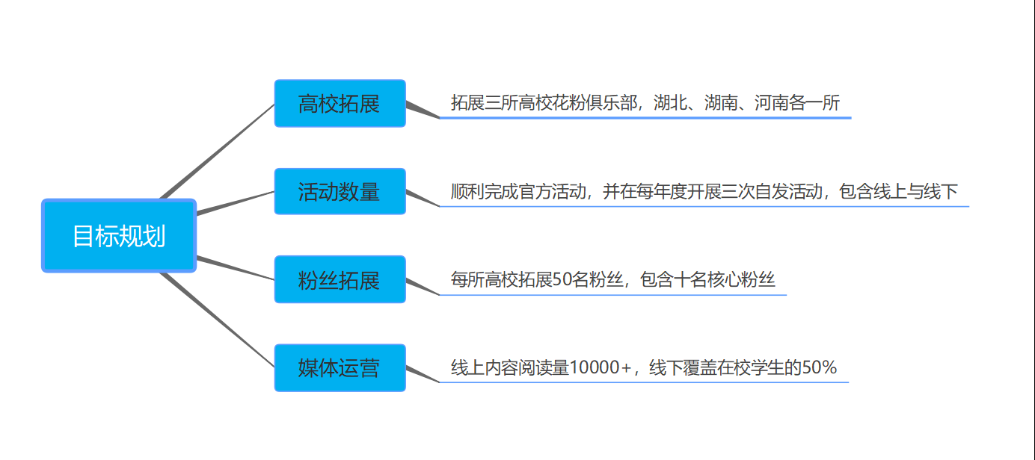
片区的发展目标规划和方案
全年目标

Slide 7
全年主线活动规划
1.科技类
开展神机营高校拓展，做好宣传与组织工作；对片区有能力的创作者提供专属测评激励
2.创作类
号召对产品外观、手机UI、荣耀周边进行设计，开展设计大赛，并将优秀作品在各平台推广
3.其他
与官方活动合作，围绕品牌建设、运动健康等主题在高校展开各领域线下沙龙

Slide 8
校园IP活动策划
1.影像大赛
以“春日限定”“生如夏花”等季节为主题开展校园影像大赛，并评选优秀作品推送官方，扩大影响力
2.设计大赛
对产品外观、手机UI、荣耀周边进行设计，开展设计大赛，同时深入挖掘校园优秀人才
3.潮时尚活动
围绕品牌高端，年轻的定位，以”潮拍青年“的形式开展校园活动，寻找优秀青年，让潮流与品牌文化相接

